Slide 1
LC11 – Molécules de la santé

Slide 2
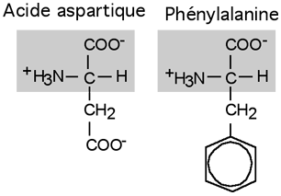
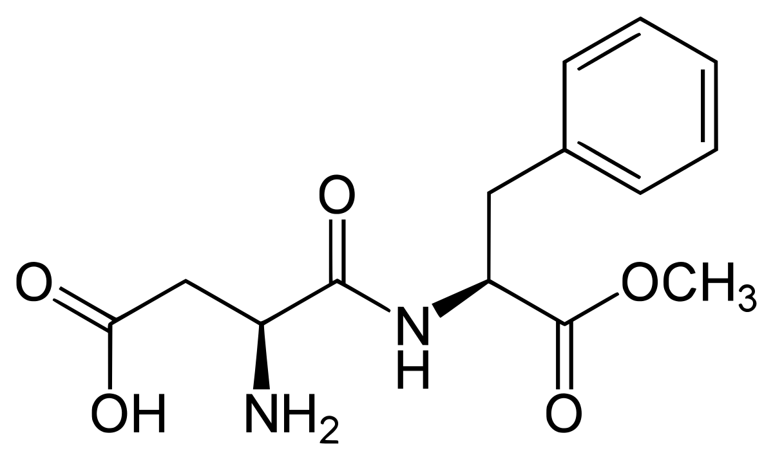
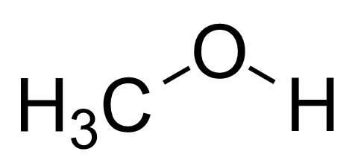
Aspartame
L'aspartame est un édulcorant artificiel découvert en 1965. Pouvoir sucrant 200 fois supérieur à celui du saccharose.
Aspartame
Méthanol

Slide 3
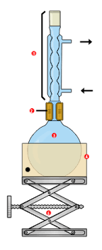
Hydrolyse de l’aspartame
→ Montage à reflux
2 comprimés d’aspartame
+ eau + 20mL HCl à 1mol/L
→ Puis neutralisation avec NaHCO₃ (réagit avec l’excès de HCl)

Slide 4
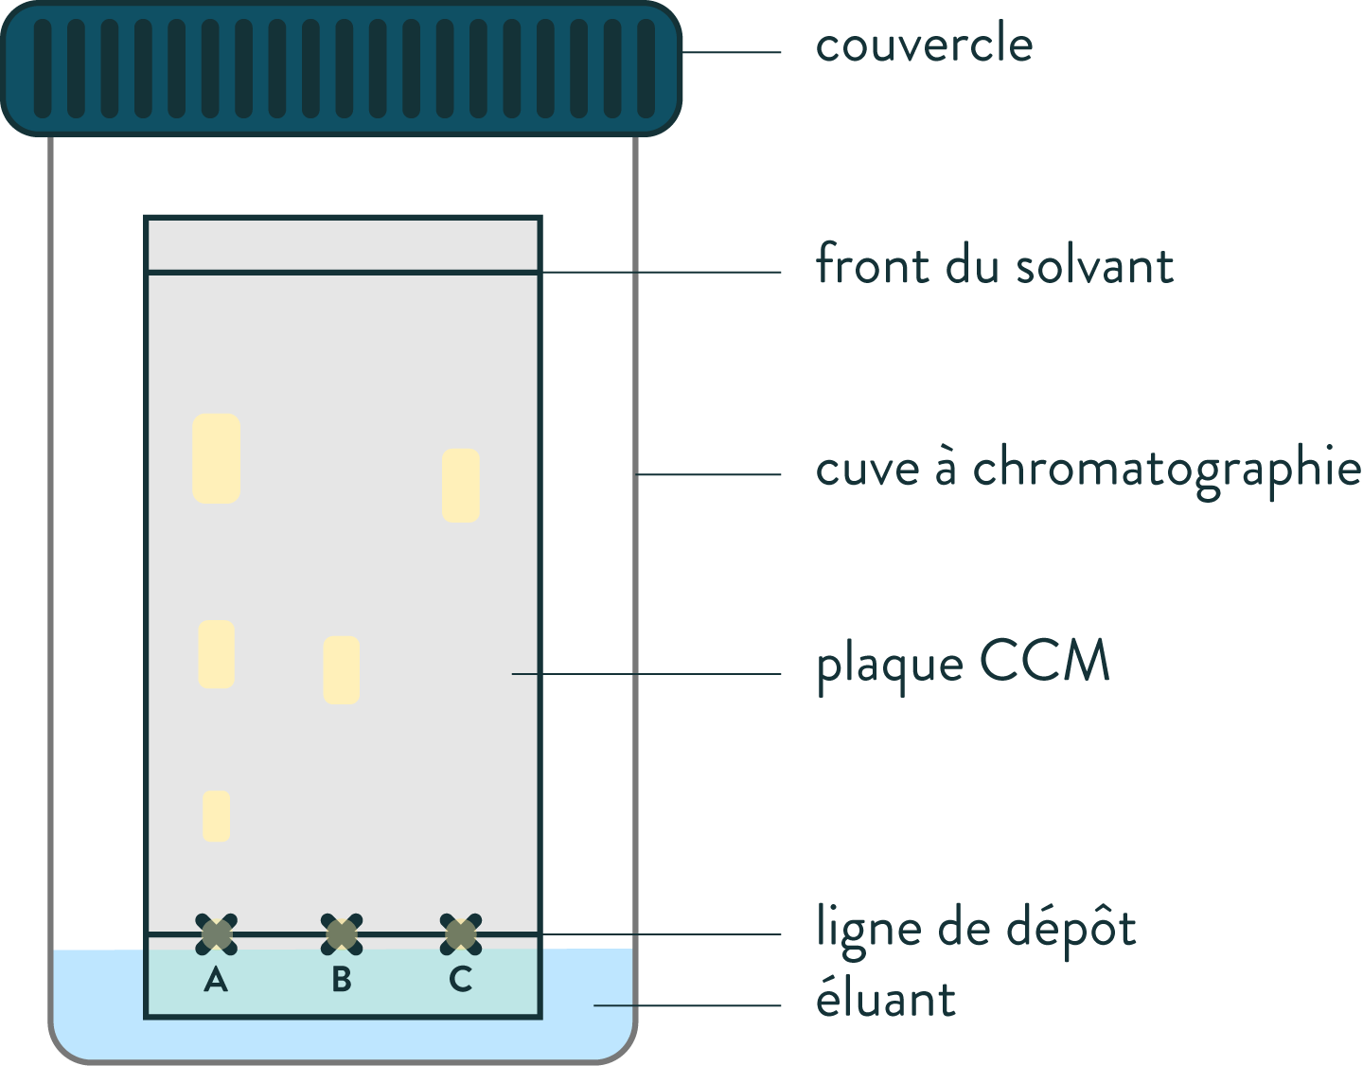
Hydrolyse de l’aspartame
Chromatographie sur couche mince
Éluant = butan-1-ol + acide acétique + eau

Slide 5
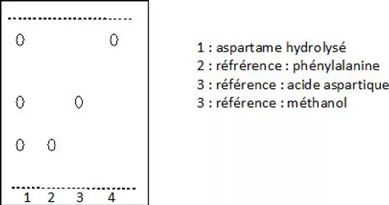
Hydrolyse de l’aspartame
Chromatographie sur couche mince
Résultat :

Slide 6
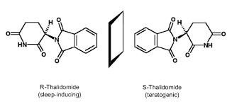
Exemple:
2 énantiomères n’agissent pas forcément de la même lanière dans l’organisme : Thalidomide

Slide 7
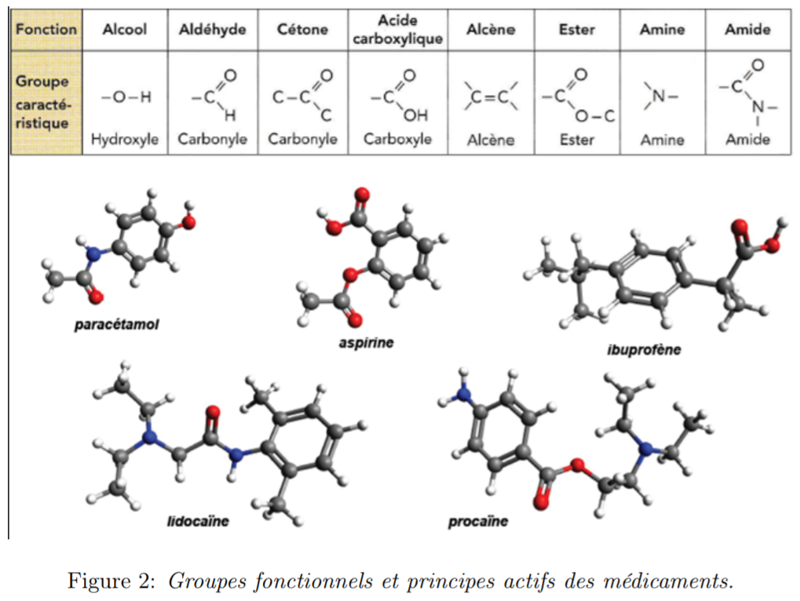
I-2) Les médicaments
Médicament = “Toute substance ou composition présentée comme possédant des propriétés curatives ou préventives à l’égard des maladies humaines ou animales..”
D’après le code de la santé publique, loi du 26/02/2007.

Slide 8
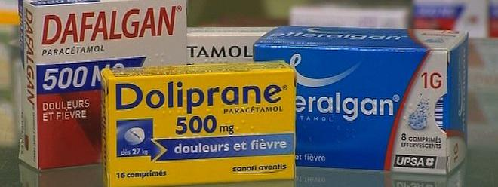
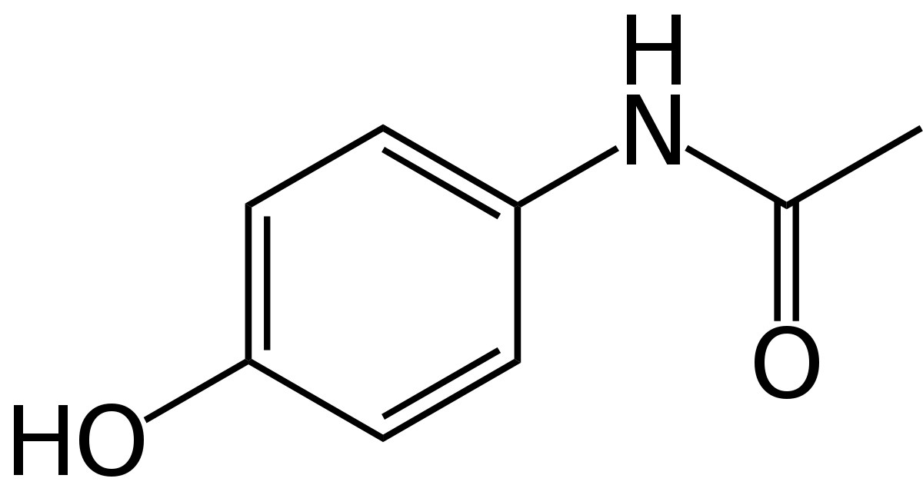
II - 1) Le paracétamol
1ère synthèse en 1878 par Harmon Northrop Morse.

Slide 9
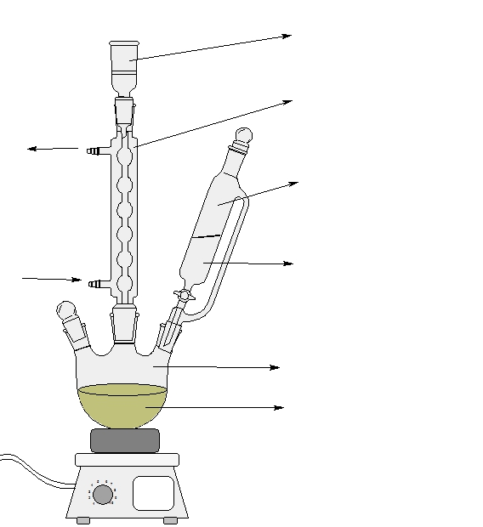
II - 2) Synthèse du paracétamol
Montage à reflux
Réfrigérant
Réfrigérant
Anhydride acétique
Ampoule de coulée isobare
Milieu réactionnel
Ballon tricol
2,75 g paraminophénol
2,5 mL acide éthanoïque
25 mL eau

Slide 10
II - 2) Synthèse du paracétamol

Slide 11
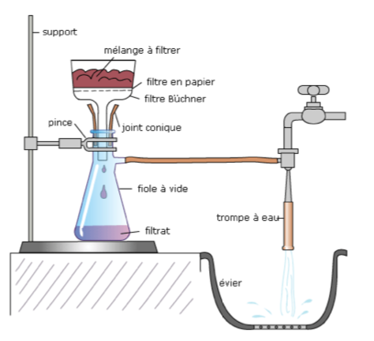
II - 2) Synthèse du paracétamol
Filtration sur Büchner

Slide 12
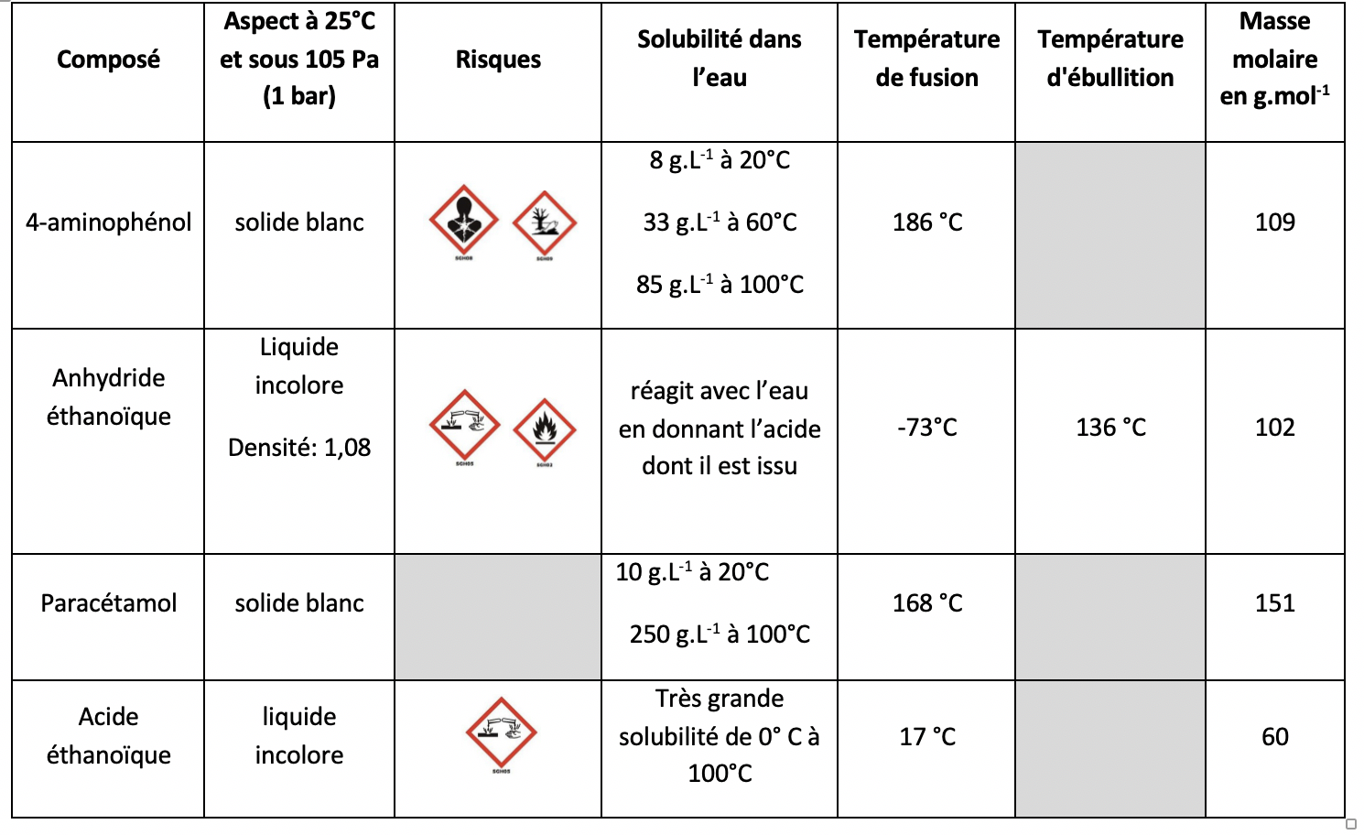
II - 2) Synthèse du paracétamol

Slide 13
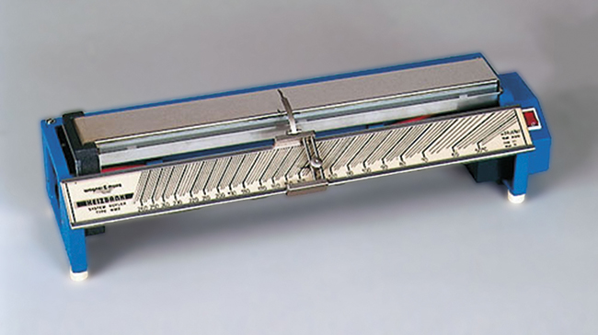
II - 2) Synthèse du paracétamol
Contrôle de pureté : Banc Köfler

Slide 14
II - 2) Synthèse du paracétamol

Slide 15
III - Médicament inorganique: l’antiseptique - l’eau de Dakin
Définition :
Désinfectant s’applique sur un milieu inanimée (meuble, surface..) pour y réduire le nombre de micro-organismes présents.
Antiseptique s’applique sur les tissus vivants pour éliminer ou tuer les micro-organismes ou inactiver les virus.
Les antiseptiques majeurs :
- les biguanides
- les dérivés chlorés
- les alcools

Slide 16
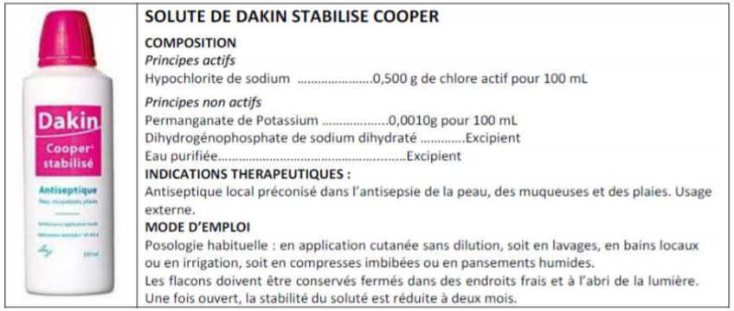
III - Médicament inorganique: l’antiseptique - l’eau de Dakin
Eau de Dakin: liquide antiseptique utilisé pour le lavage des plaies et des muqueuses. C’est au cours de la première guerre mondiale que le chimiste américain Henry Dakin a mis au point avec le chirurgien français Alexis Carrel cet antiseptique.
Objectif:
Vérifier la composition en Hypochlorite de Sodium de l’eau de Dakin.
→ Contrôle qualité d’un médicament

Slide 17
III - Médicament inorganique: l’antiseptique - l’eau de Dakin
Les étapes du dosage:
Dilution au cinquième de la solution commerciale, de manière à manipuler des solutions titrantes moins concentrées.
Les ions ClO⁻ présents dans un échantillon de solution fille sont réduits quantitativement par un excès de solution de iodure de potassium. Une coloration brune de diiode apparaît.
Le diiode formé est dosé par une solution de thiosulfate de sodium.
A l’équivalence la solution s’est complètement décolorée

